Slide 1
Дигитализација у функцији унапређења рада, квалитета и извјештавања интерне ревизије у јавном сектору
Бањалука, 21.3.2024. године
Јелена Љубоја

Slide 2
Садржај
Генералне користи PIFC апликације за интерне ревизоре по појединим опцијама из модула за интерну ревизију-преглед функционалности апликације
Операционализација управљачке одговорности
Унaпређење процеса вршења ревизије
Унапређење вршења обавезе годишњег и полугодишњег
извјештавања

Slide 3
Концепт PIFC-a
Поштовање и усаглашеност са заједничким принципима интерне финансијске контроле у јавном сектору преко имплементације концепта који је развила ЕУ
Успостављање система контрола и интерне ревизије и ЦЈХ
Увођење виших стандарда контроле
„Вриједност за новац“

Slide 4
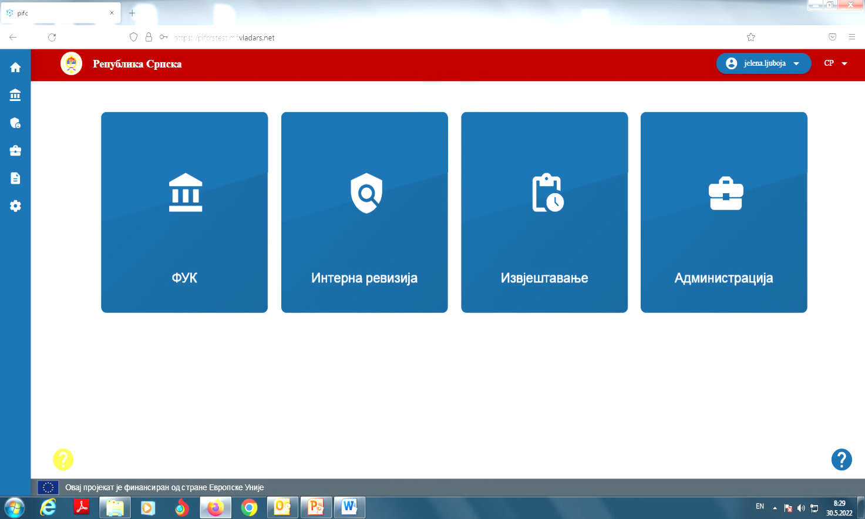
Увод

Slide 5
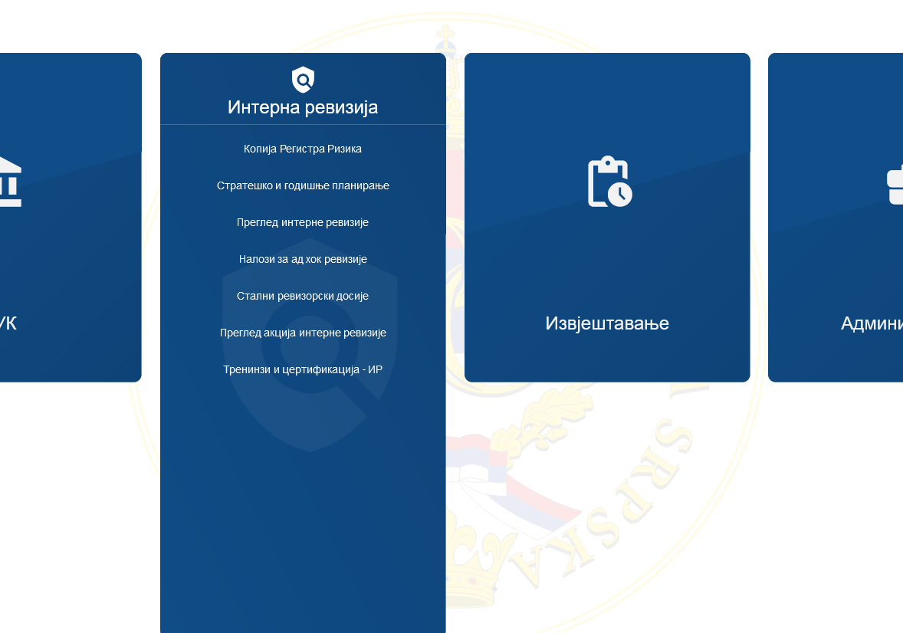
PIFC апликација

Slide 6
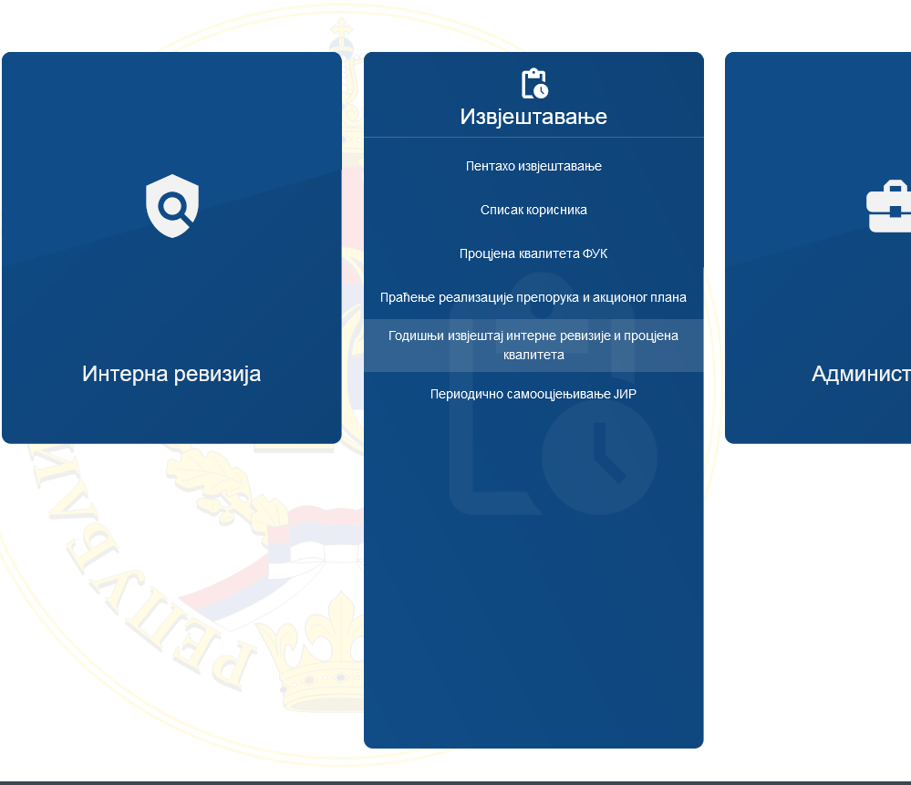
PIFC апликација

Slide 7
Примјена IIA стандарда рада
2100 - Природа посла интерне ревизије
2200 - Планирање ангажмана (појединачне ревизије)
2300 - Провођење ангажмана (појединачне ревизије)
2400 - Саопштавање резултата – извјештавање
2500 - Праћење напретка

Slide 8
Додата вриједност PIFC-а и апликације
Управљање ризиком је на листи приоритета финансијских институција, донатора, инвеститора и треба бити интегрални дио управљања јавним финансијама
Регистри ризика омогућавају видљивост управљачких рутина реаговања на ризике и омогућавају предвиђање ризика
Омогућава калкулацију трошкова контроле у односу на ризике и инвестиције у мјере ублажавања високих ризика
Постиже се усклађеност за законoм
Омогућава доносиоцима одлука да се фокусирају на високоризична питања и да их ријеше на одговарајући начин
Омогућава се дигитализација интерне ревизије засноване на ризику
Аутоматизује рад ЦЈХ и извјештавање о ФУК-у и ИР омогућавајући дубинску анализу

Slide 9
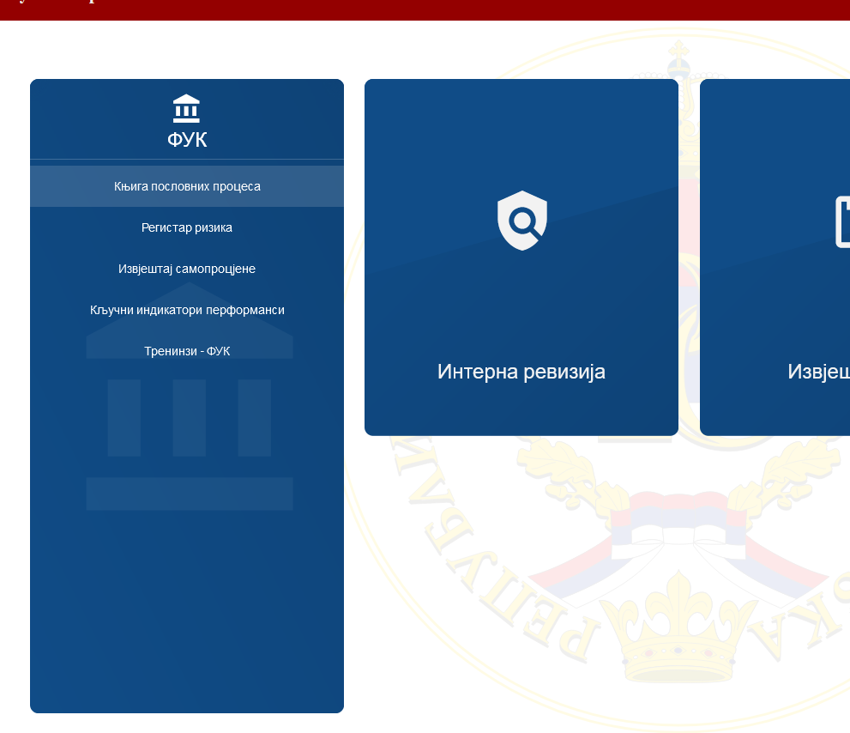
Конкретне користи апликације
PIFC апликација омогућава операционализацију управљачке одговорности и олакшава рад интерне ревизије јер:
За јавни сектор у цјелини – ЦЈХ и надређене институције јер апликација даје увид у процесе и контроле, ризике и омогућава консолидовање извјештаја
За појединачне организационе јединице и подређене субјекте се могу видјети одговорне особе и за поједине процесе, контроле и ризици-у књизи пословних процеса у ФУК модулу

Slide 10
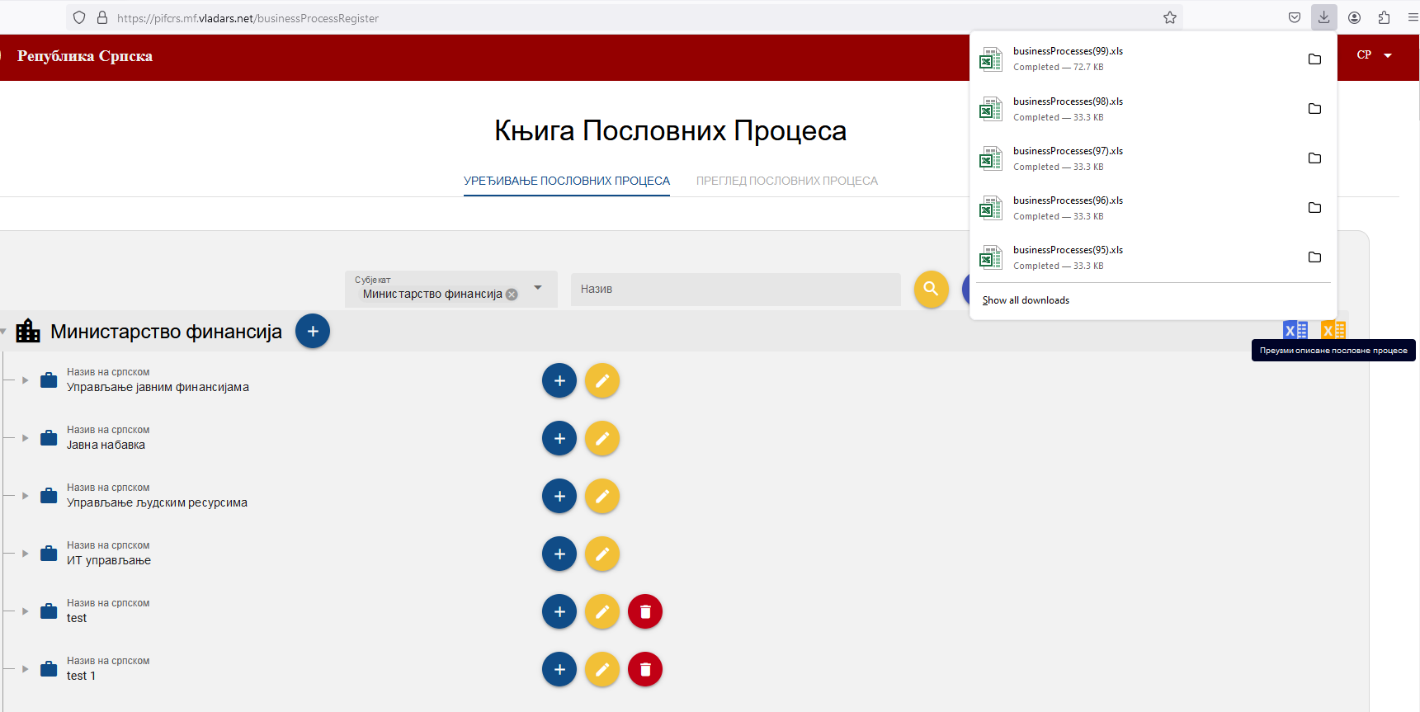
Конкретне користи апликације

Slide 11
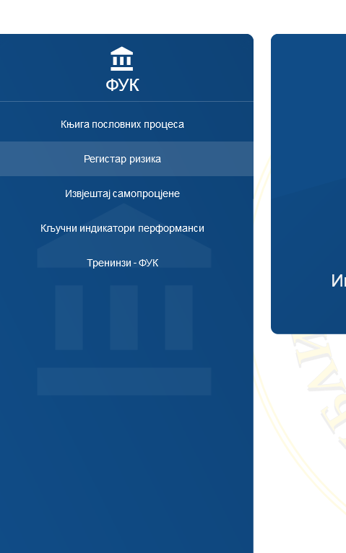
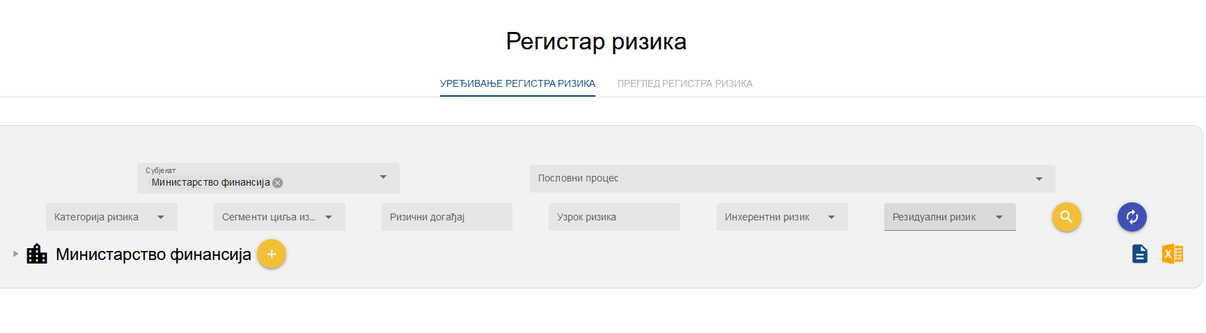
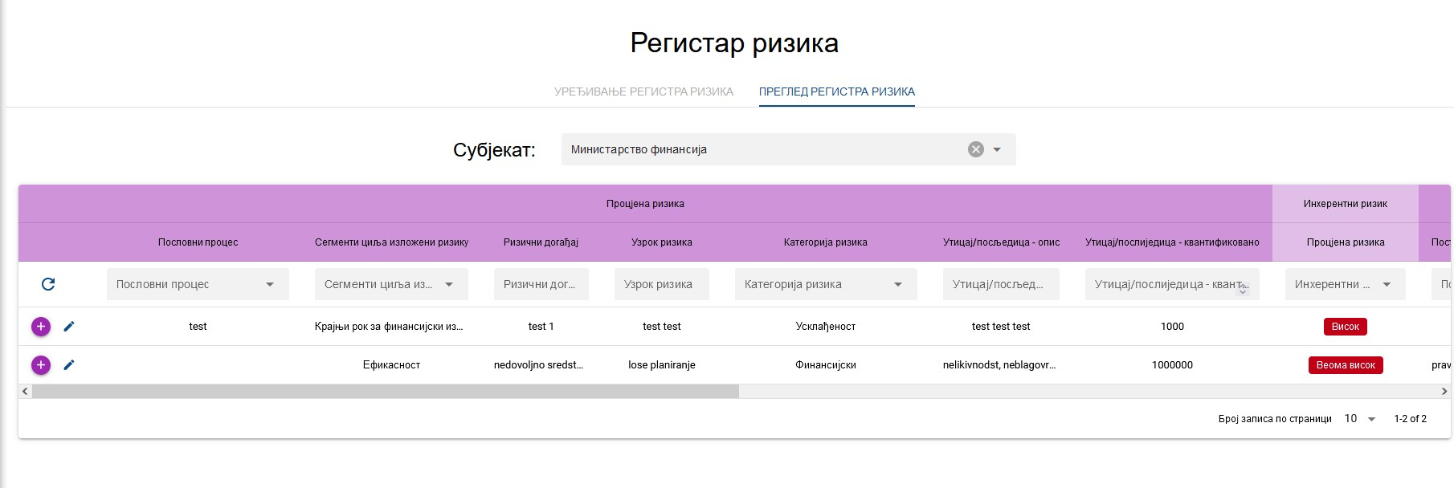
Регистар ризика

Slide 12
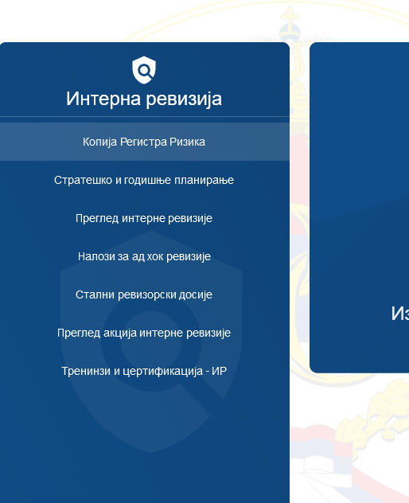
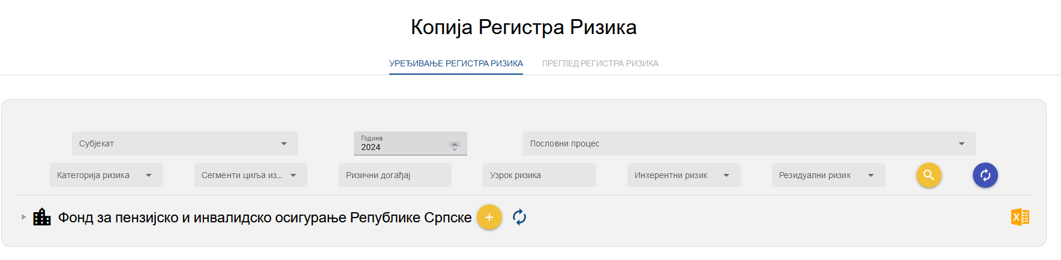
Конкретне користи апликације

Slide 13
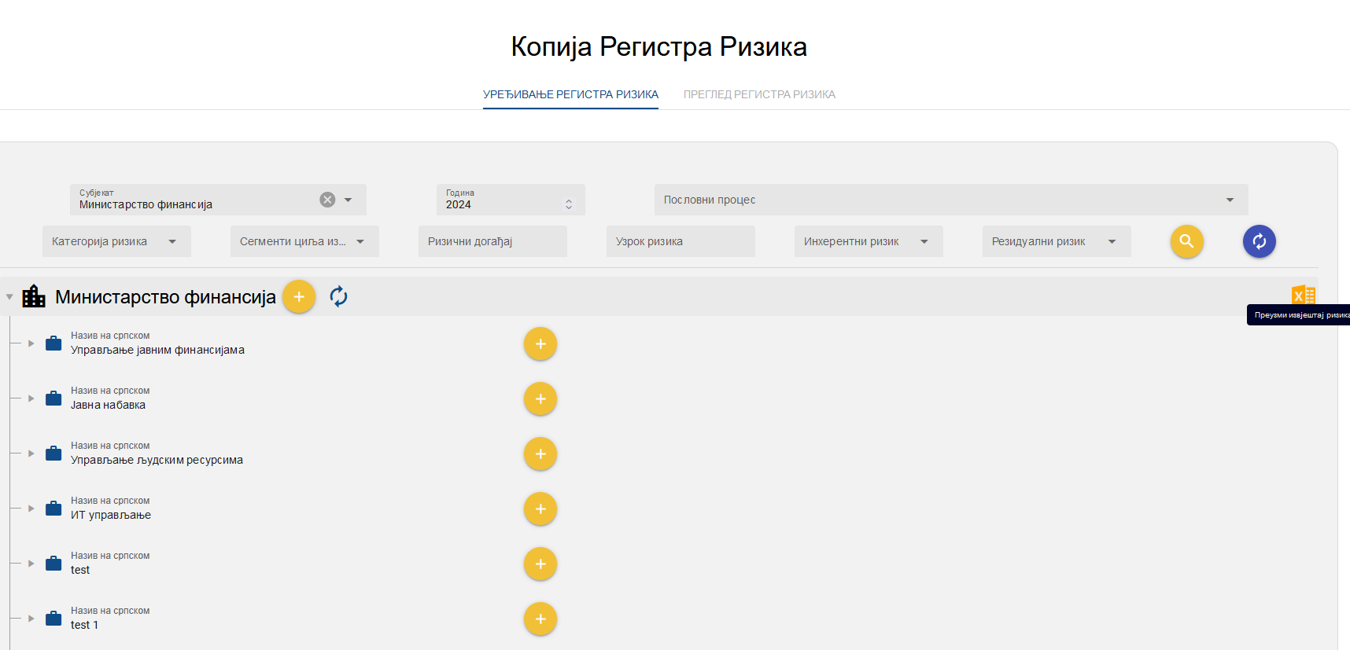
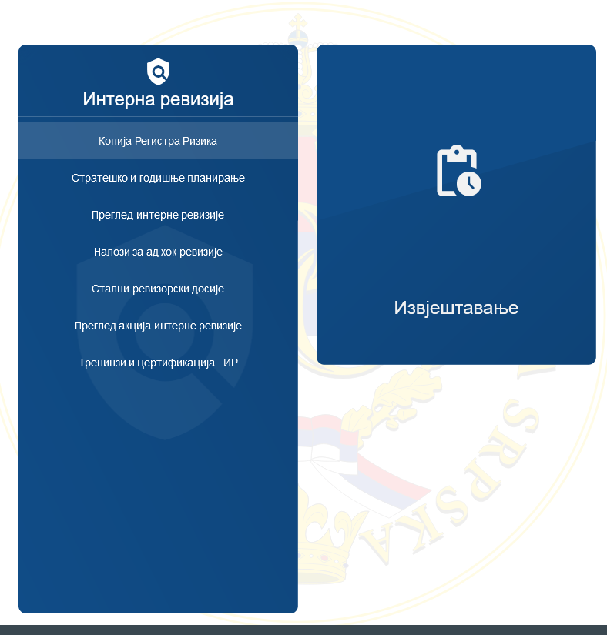
Конкретне користи апликације
Омогућавање израде радне копије/полигона РР и усклађивање са РР-дугме „усклади регистар ризика“ и могућност филтрирања по субјекту

Slide 14
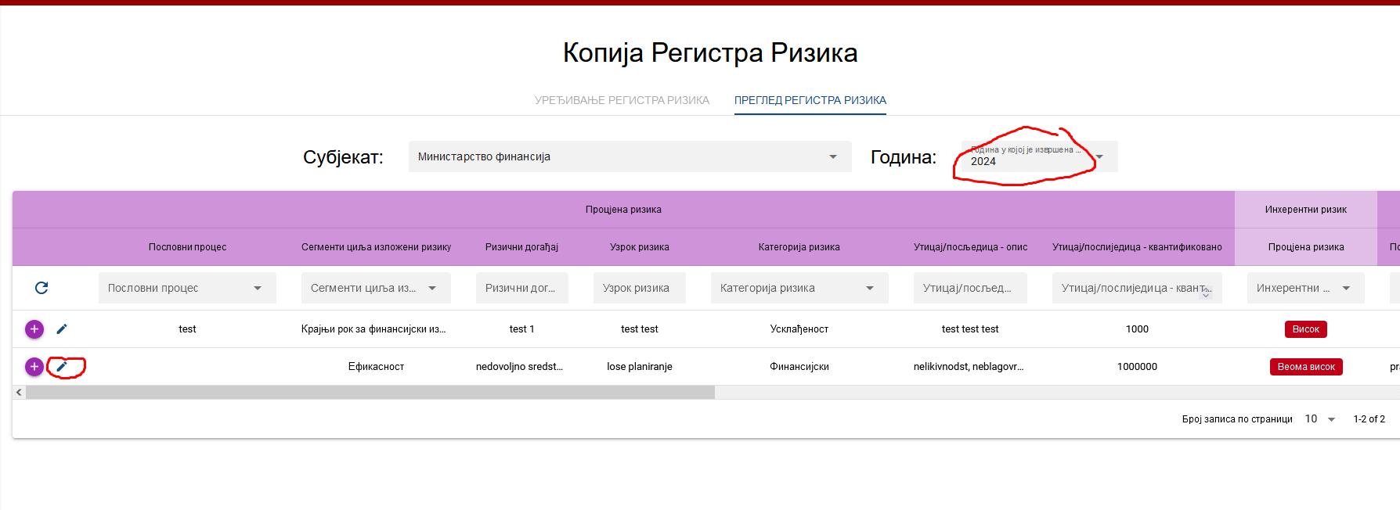
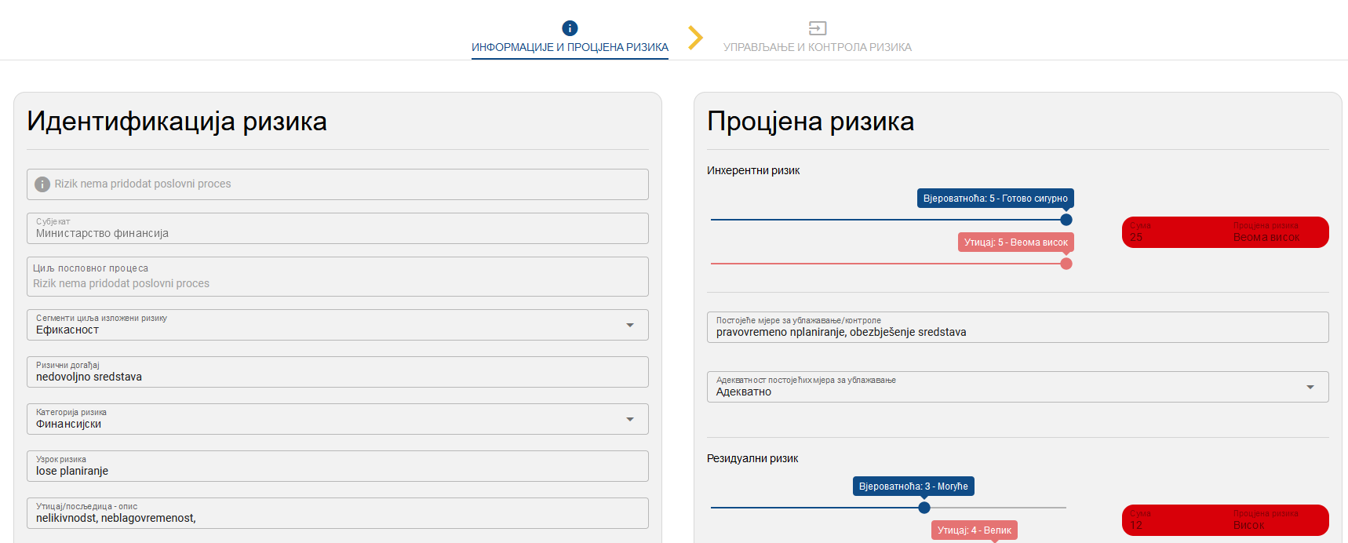

Slide 15
Организациона хијерархија
Члан 25.
(1) Јединица интерне ревизије основана у складу са чланом 19. Закона о систему интерних финансијских контрола:
-врши ревизију свих програма, активности и процеса у субјекту, као и у субјектима нижег нивоа потрошње у оквиру субјекта, а који не испуњавају критеријуме за успостављање самосталне јединице за интерну ревизију
-у потпуности врши ревизију пословања субјекта и његових буџетских корисника за оне буџетске кориснике чији се финансијски извјештаји консолидују у финансијски извјештај субјекта и дјелимичну контролу осталих буџетских корисника у дијелу контроле законитости утрошка средстава извојених из буџета субјекта
-јединице за интерну ревизију оних субјеката који су одговорни за управљање пројектима и програмима који се спроводе између више субјеката (одјељења), координишу рад јединица за интерну ревизију или оних јединица интерне ревизије које учествују у тим програмима, односно пројектима
-јединица за интерну ревизију субјекта првог нивоа не врши ревизију активности субјекта другог нивоа у којој је основана самостална јединица за интерну ревизију или њене потрошачке јединице нижег нивоа
-јединица за интерну ревизију субјекта првог нивоа надзире и координише активности јединица за интерну ревизију субјекта другог нивоа
Члан 34.
Руководилац јединице за интерну ревизију субјекта другог нивоа подноси извјештаје о интерној ревизији, укључујући годишњи извјештај о интерној ревизији руководиоцу јединице за интерну ревизију субјекта првог нивоа, у року од 15 дана од дана израде извјештаја

Slide 16
PIFC апликација
Стратешки план ИР
Општи дио
Ревизије на основу процјене ризика из регистра ризика
Задаци који не произлазе из регистра ризика
  праћење проведбе препорука
  извјештавање интерне ревизије
  КПЕ
  савјетодавни ангажмани
Распоред расположивих дана
Кључни показатељи успјешности за ЈИР
Кадровска попуњеност

Slide 17
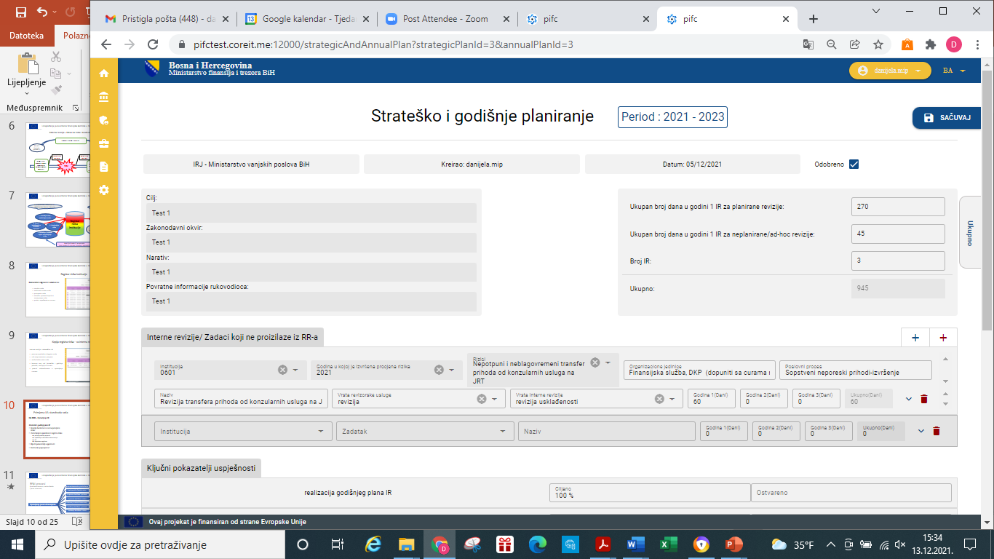
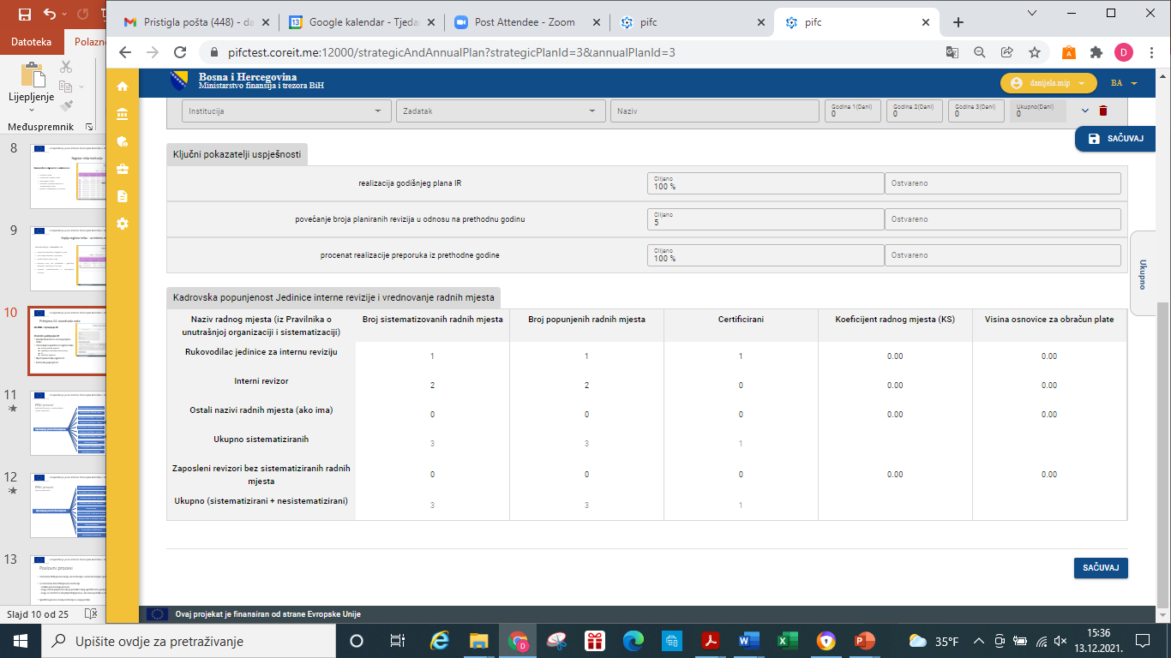
PIFC апликација

Slide 18
Годишњи план ИР-“допуни за годишњи план“
Годишњи план ИР којим годишње ревизије постају оперативне
Детаљнији подаци о ревизијама-више поља у апп:
  циљ
  обим
  главна питања
  ревизорске методе
  ревизорски тим
  временски период обављања појединачне ревизије

Slide 19
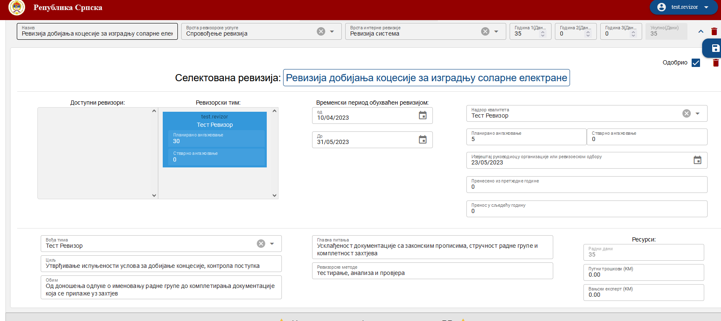
Годишњи план ИР

Slide 20
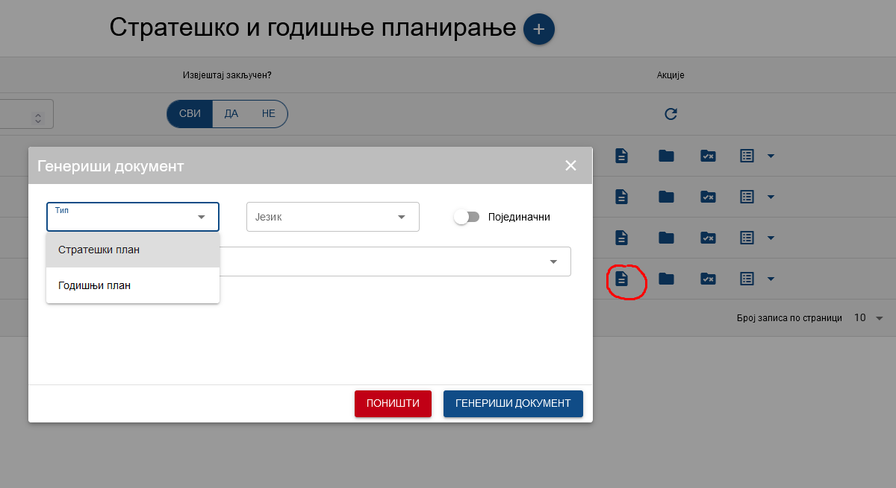
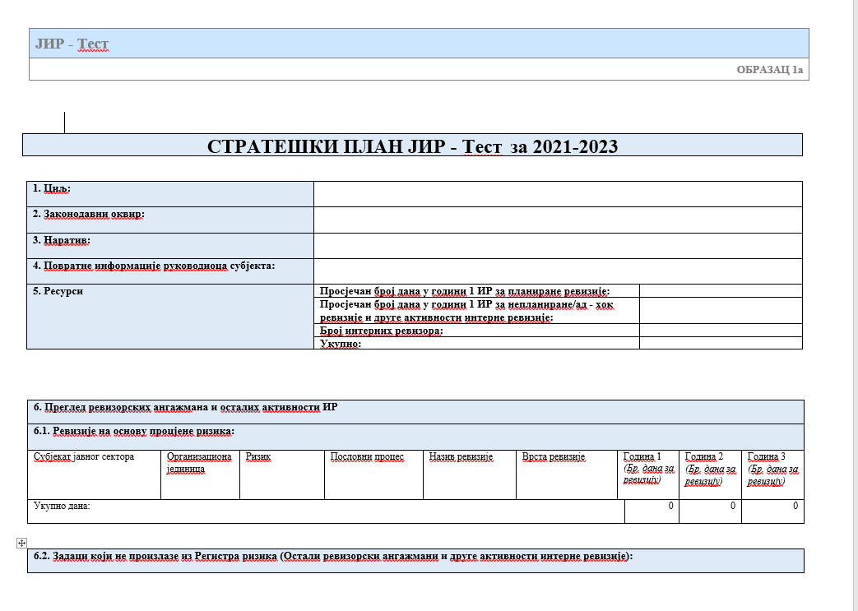
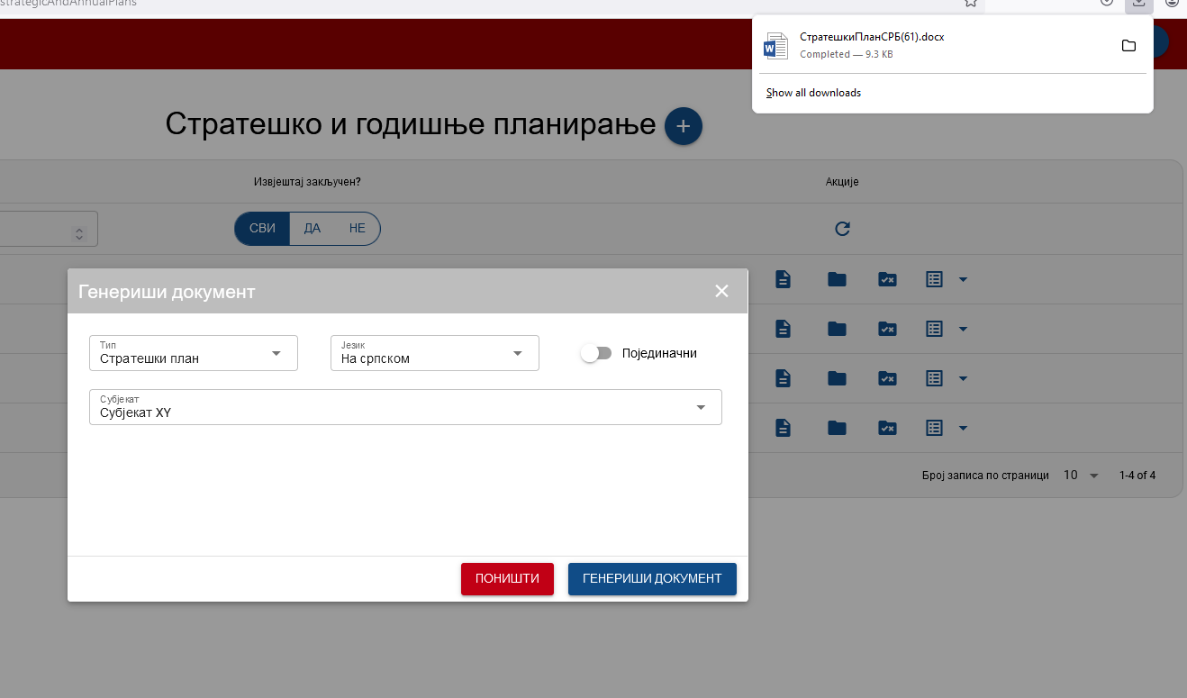
Генерисање планова у папирној форми

Slide 21
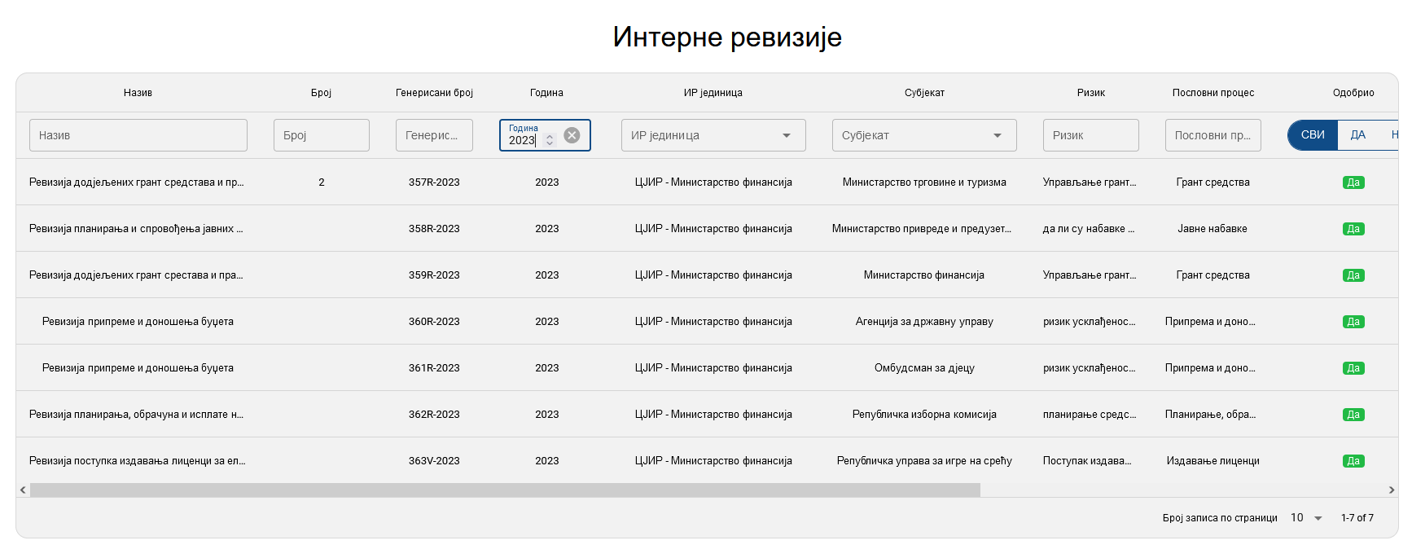
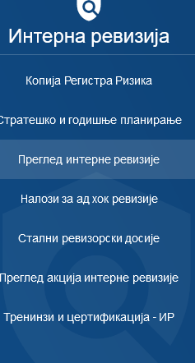
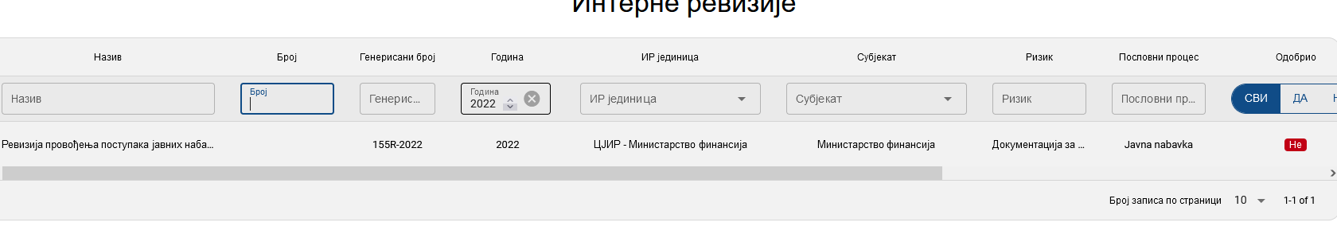
Процес обављања појединачне ревизије
За неодобрене ревизије није могуће отпочети ревизију (не постоји дугме „започни ревизију“ јер постоји блокер за њих у апп)!!!

Slide 22
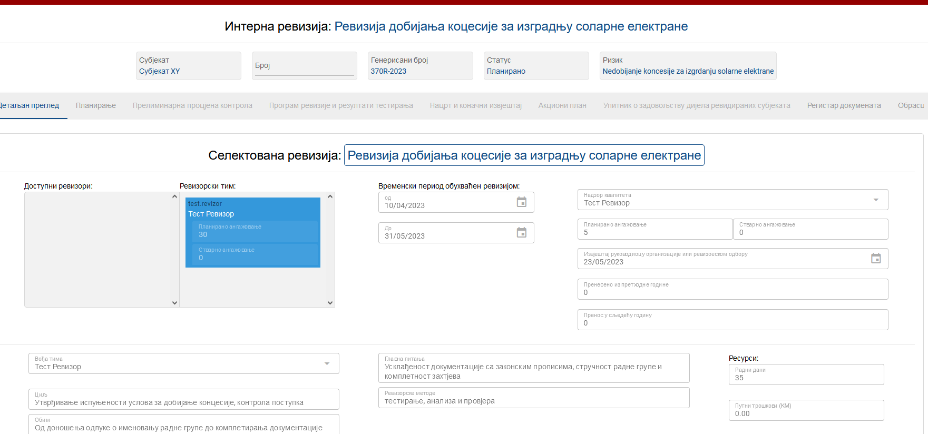
Процес обављања појединачне ревизије
Планирање (2200) Обављање (2300) Извјештавање (2400) Праћење (2500)

Slide 23
Планирање појединачне ревизије
Планирање појединачне ревизије
Прикупљање и анализирање информација о подручју које се ревидира
Прелиминарна процјена контрола-посебан таб у апликацији
Израда плана и програма ревизије – посебан таб у аппликацији

Slide 24
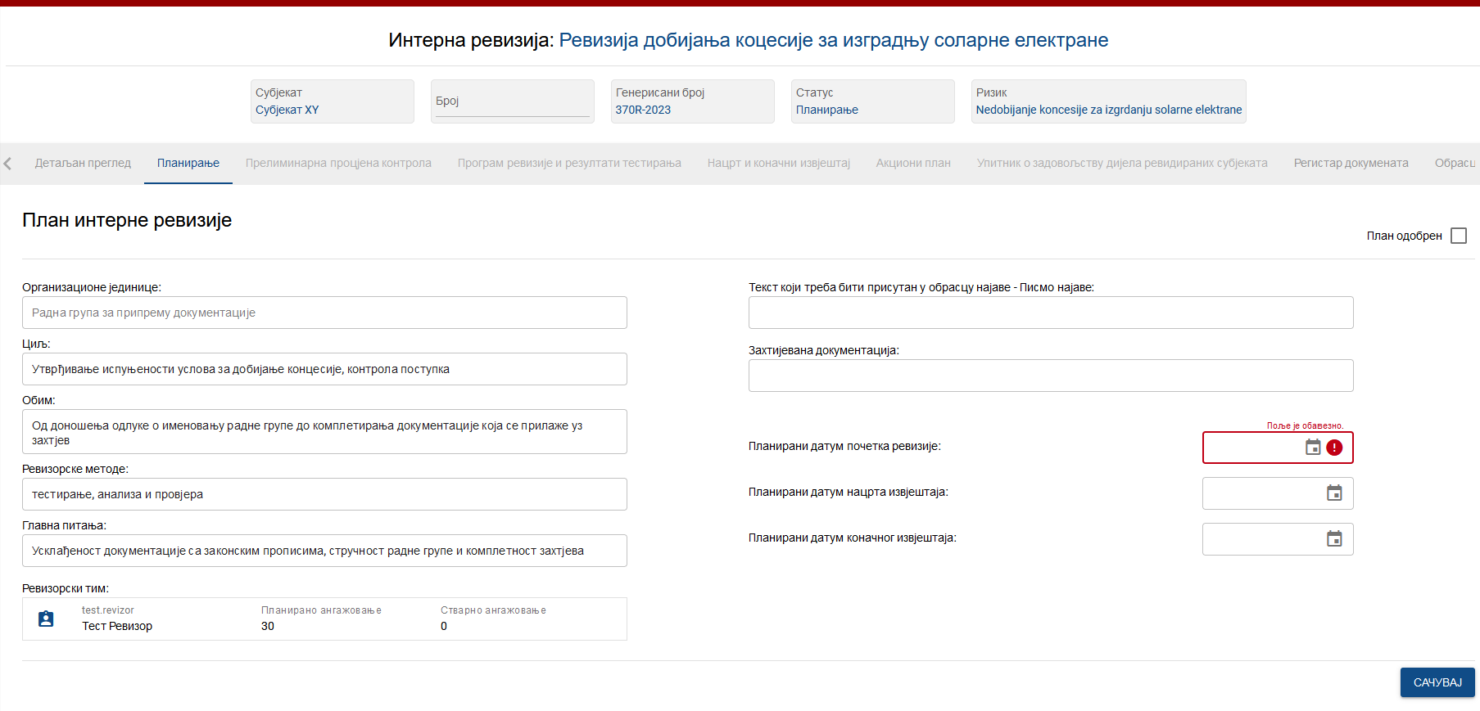
Планирање појединачне ревизије

Slide 25
Прелиминарна процјена контрола
утврђивање контролних циљева
разрада ризика
прелиминарна процјена контрола
контролни циљ као и брисање контролног циља, општи закључак о контролама на темељу прелиминарне процјене и одобравање овог таба– уноси руководилац ЈИР

Slide 26
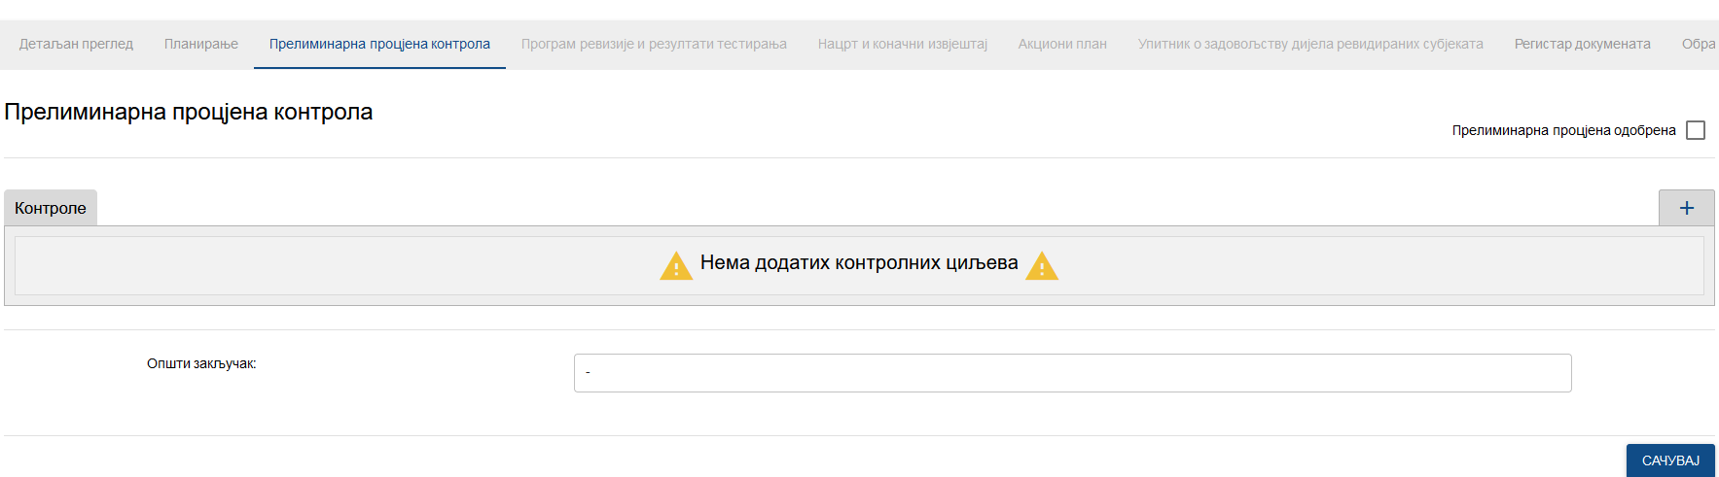
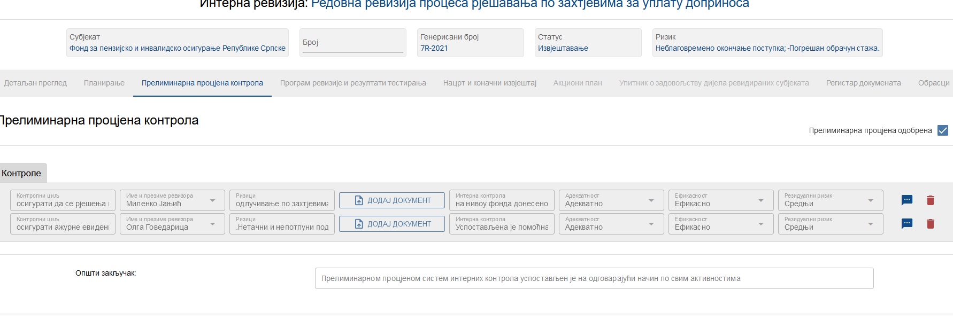
Прелиминарна процјена контрола

Slide 27
Програм ревизије и резултати тестирања
анализе и тестирања у сврху утврђивања налаза
  тестови адекватности
  тестови примјене контрола
  суштински тестови
анализе и тестирања проводе се изван апликације, документују се у апликацији

Slide 28
Програм ревизије и резултати тестирања
Програм ревизије и резултати тестирања
• нацрти налаза – закључци тестирања и анализа
• нацрти препорука – приједлози за унапређења контрола
• руководилац ЈИР прегледа, даје коментаре на прикупљене доказе и налазе и по потреби тражи дораду
• одобравање документације и прикупљених доказа од стране руководиоца ЈИР-а
• одобрени налази и препоруке прелазе у нацрт извјештаја

Slide 29
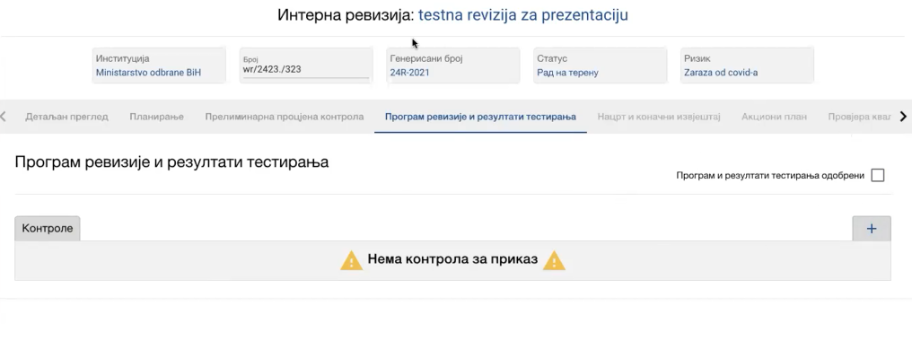
Програм ревизије и резултати тестирања
Додајем контроле

Slide 30
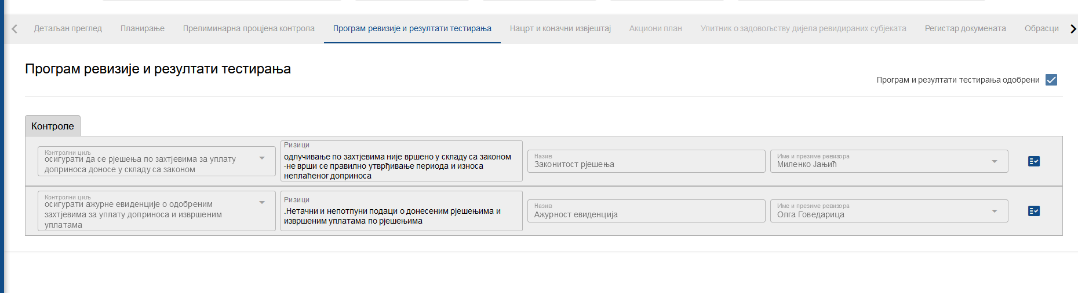
Програм ревизије и резултати тестирања
Бирам неки од контролних циљева које сам дефисала у прелиминарној процјени
Прикажи/сакриј тестове контроле

Slide 31
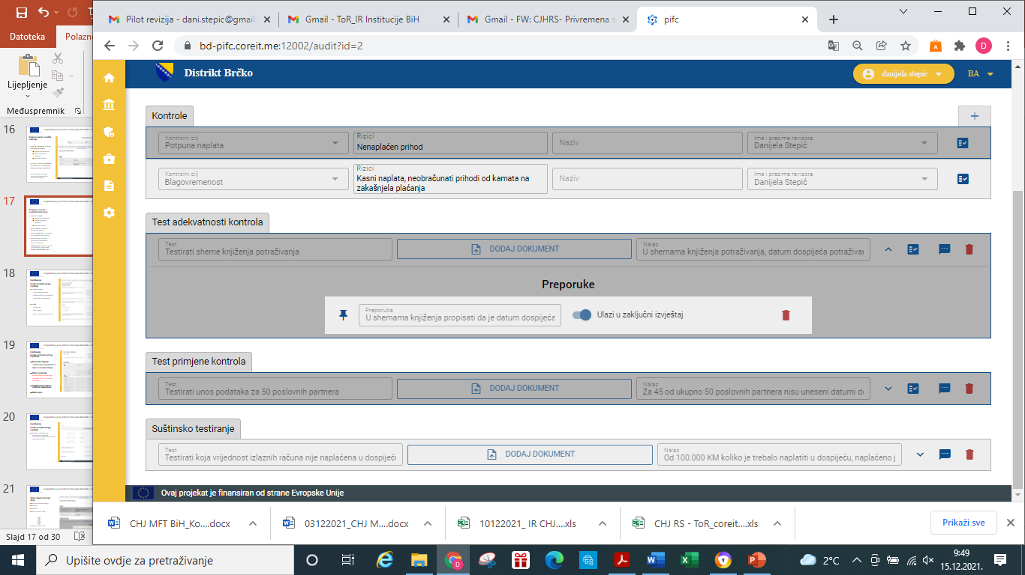
Програм ревизије и резултати тестирања

Slide 32
Извјештавање
Израда нацрта/коначног извјештаја
Извршни резиме
-слободан текст са сажетком најзначајнијих налаза и препорука, циљева...
Увод
-циљ ревизије
-обим ревизији
-полазне информације о ревидираном процесу
-позитивни налази, нпр. контроле које су функционисале и сл.

Slide 33
Извјештавање
Ревизорско мишљење се не преноси у нацрт и коначни извјештај у излазним документима:
сажетак налаза и препорука на којима се темељи мишљење
Налази и препоруке
пренос налаза и закључка из програма ревизије и резултата тестирања
одобравање нацрта и коначног извјештаја
Израда и одобравање Акционог плана

Slide 34
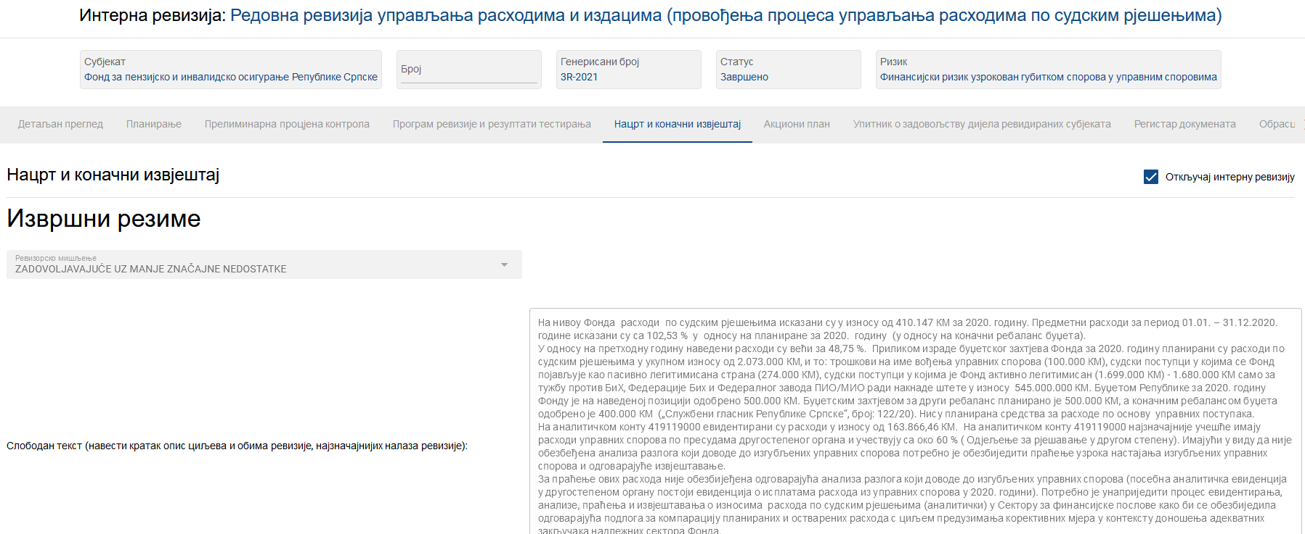
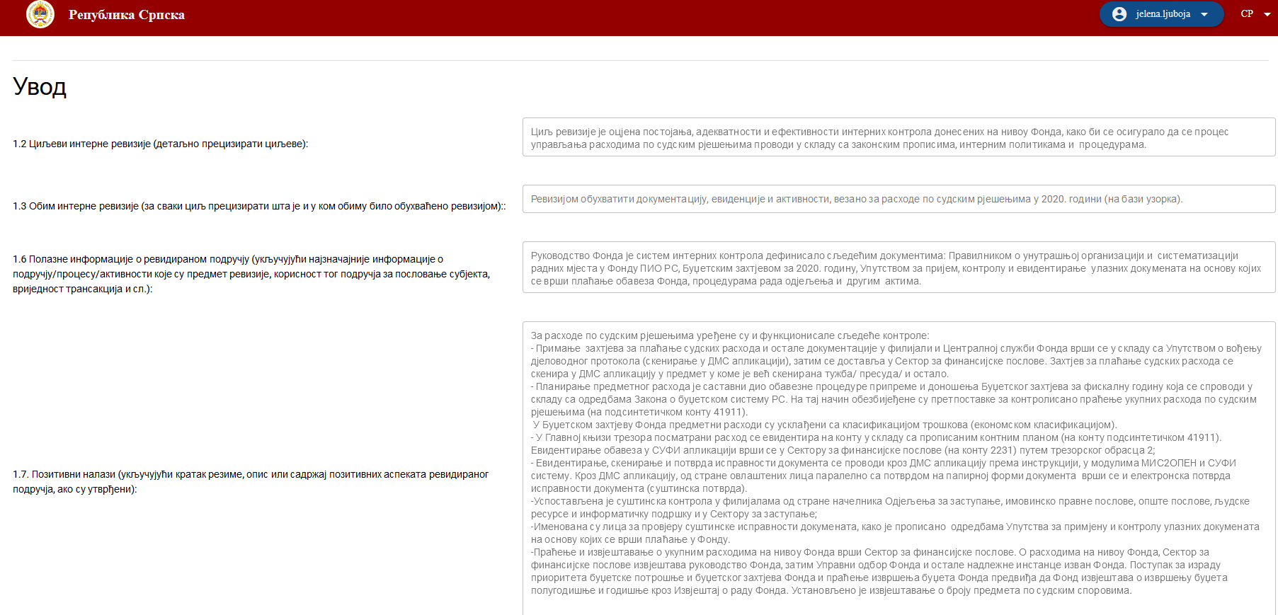
Извјештавање

Slide 35
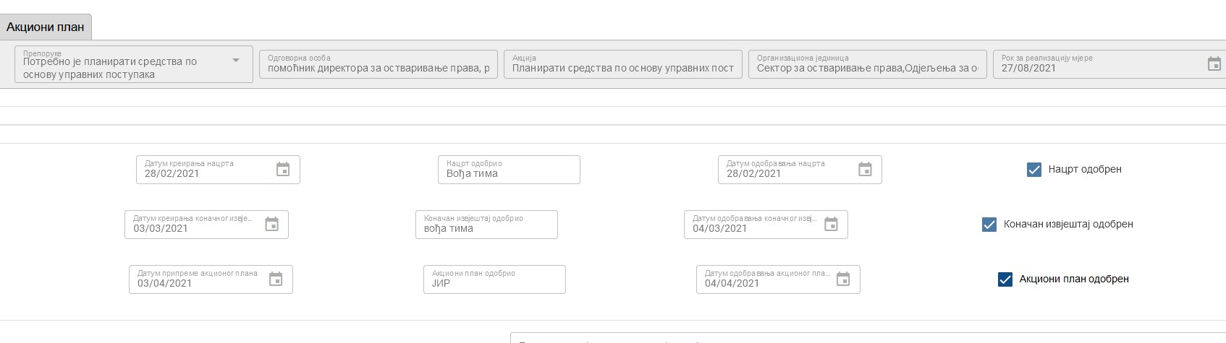
Одобравање нацрта, коначног извјештаја и АП

Slide 36
Праћење рализације препорука и акционог плана
Праћење рализације препорука и акционог плана
доказ о провођењу
праћење/коментари (ако има)
број утрошених дана
статус реализације мјера (реализовано, у току, дјелимично..)

Slide 37
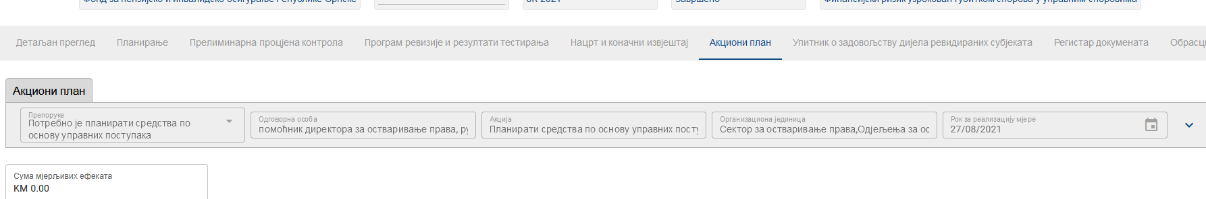
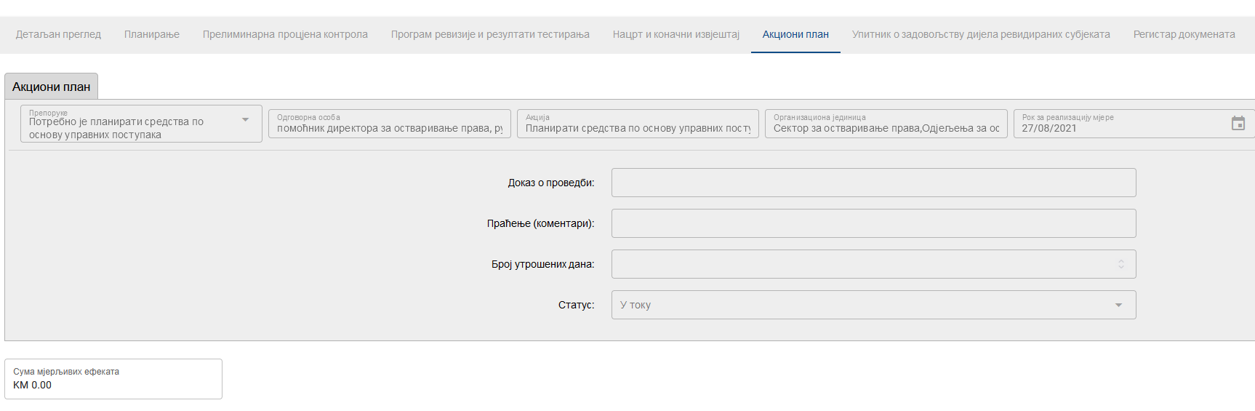
Aкциони план-таб за праћење АП
Не могу да мијењам поља која сам унијела у нацрту/коначном извјештају али могу да пратим реализацију мјера из АП-плава стрелица са десне стране „реализација“

Slide 38
Стални и текући ревизорски досије
Стални и текући ревизорски досије
Радна документација
Тестови
Анализе
Еxcel, Wоrd, слике кoje се прилажу у апликацији:
програм ревизије и резултати тестирања (тестови адекватности контрола и тестови примјене) - докази за налазе и препоруке

Slide 39
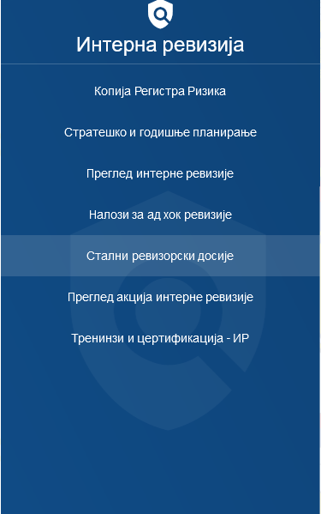
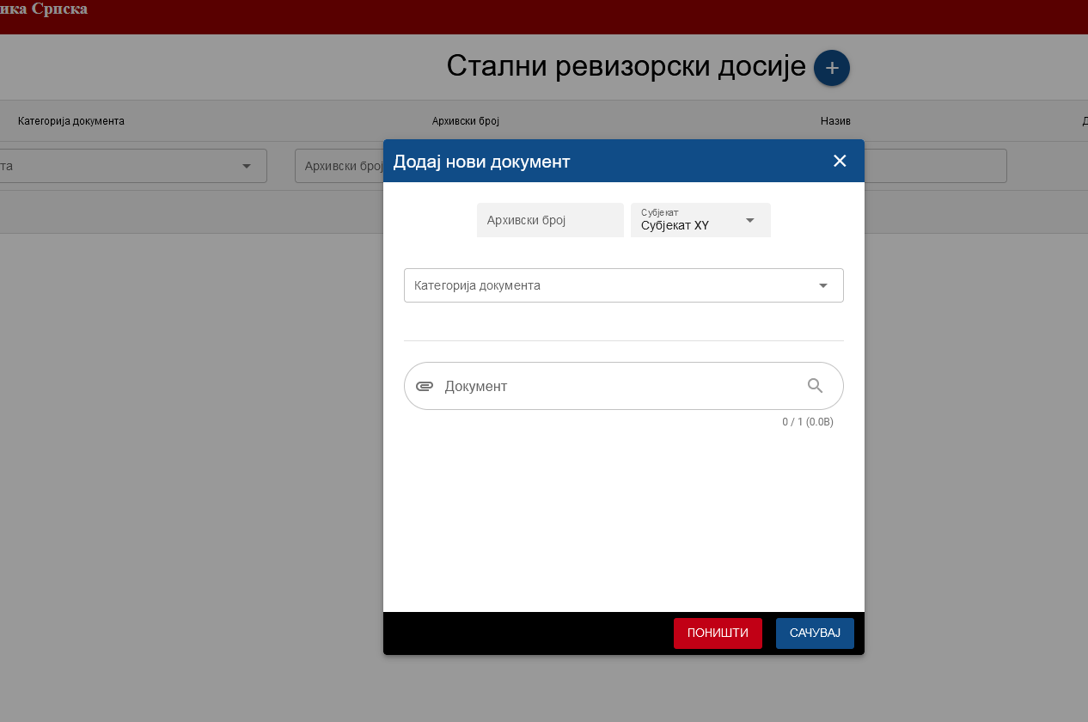
Стални ревизорски досије

Slide 40
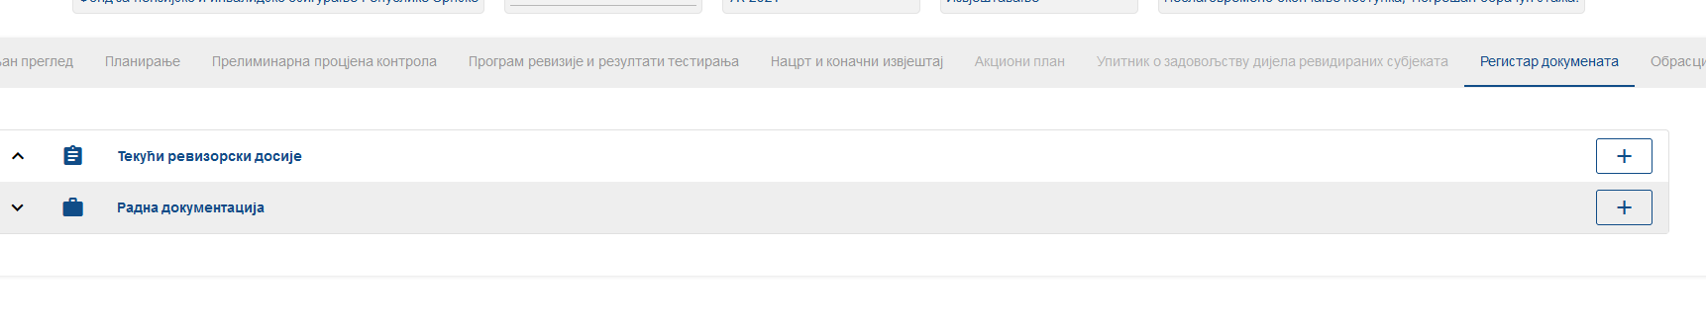
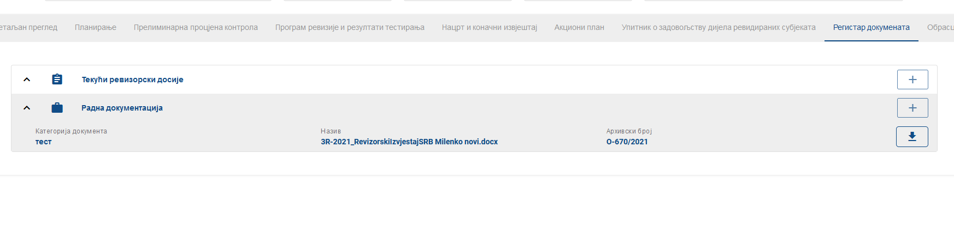
Текући ревизорски досије и радна документација

Slide 41
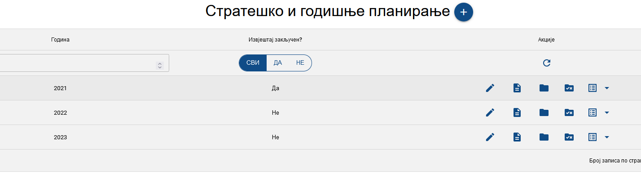
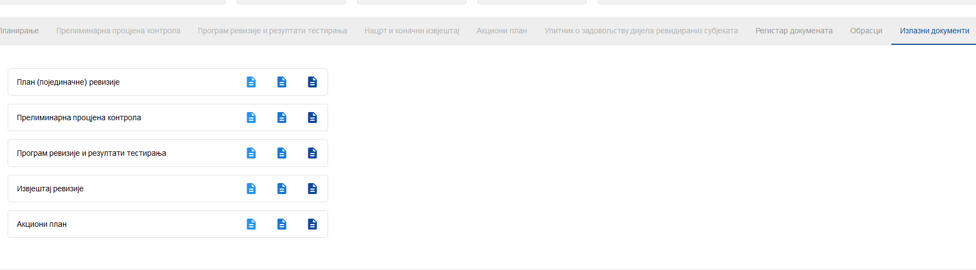
Обрасци и излазни документи: сви обрасци аутоматски се генеришу у Wоrd-у из апликације

Slide 42
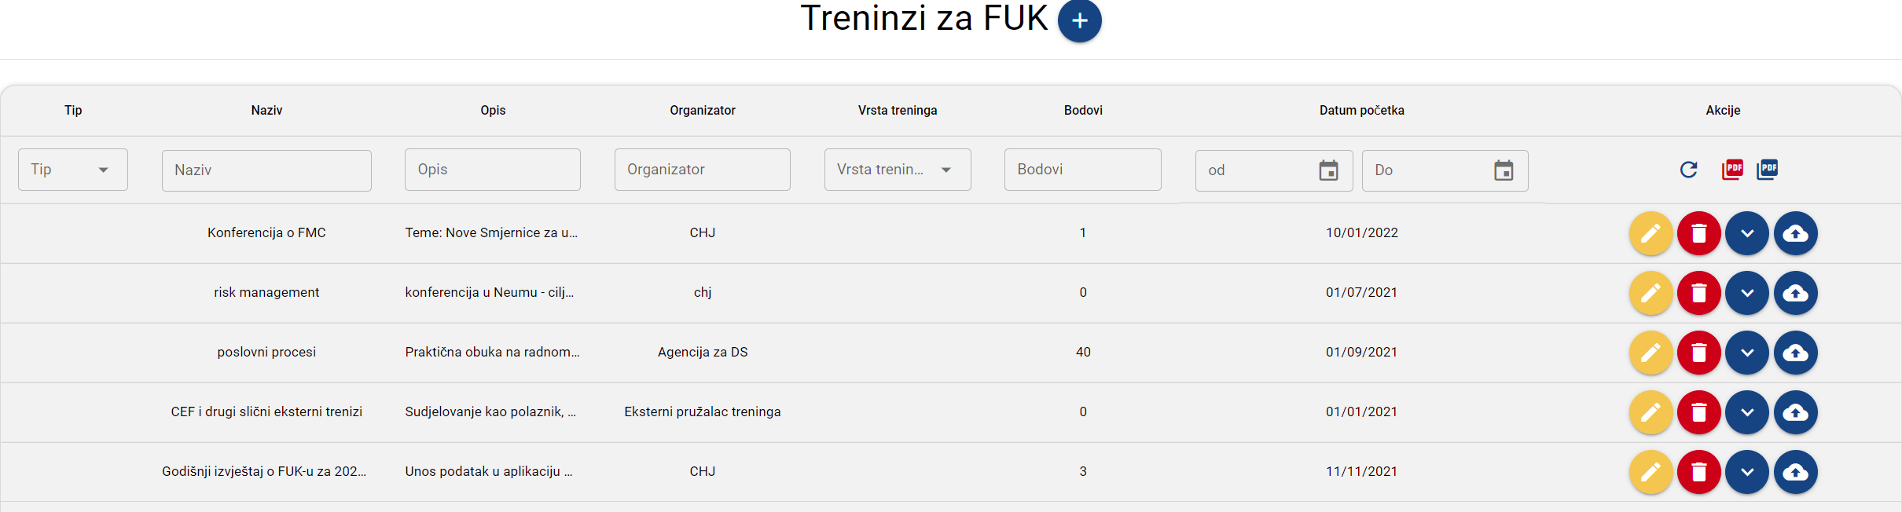
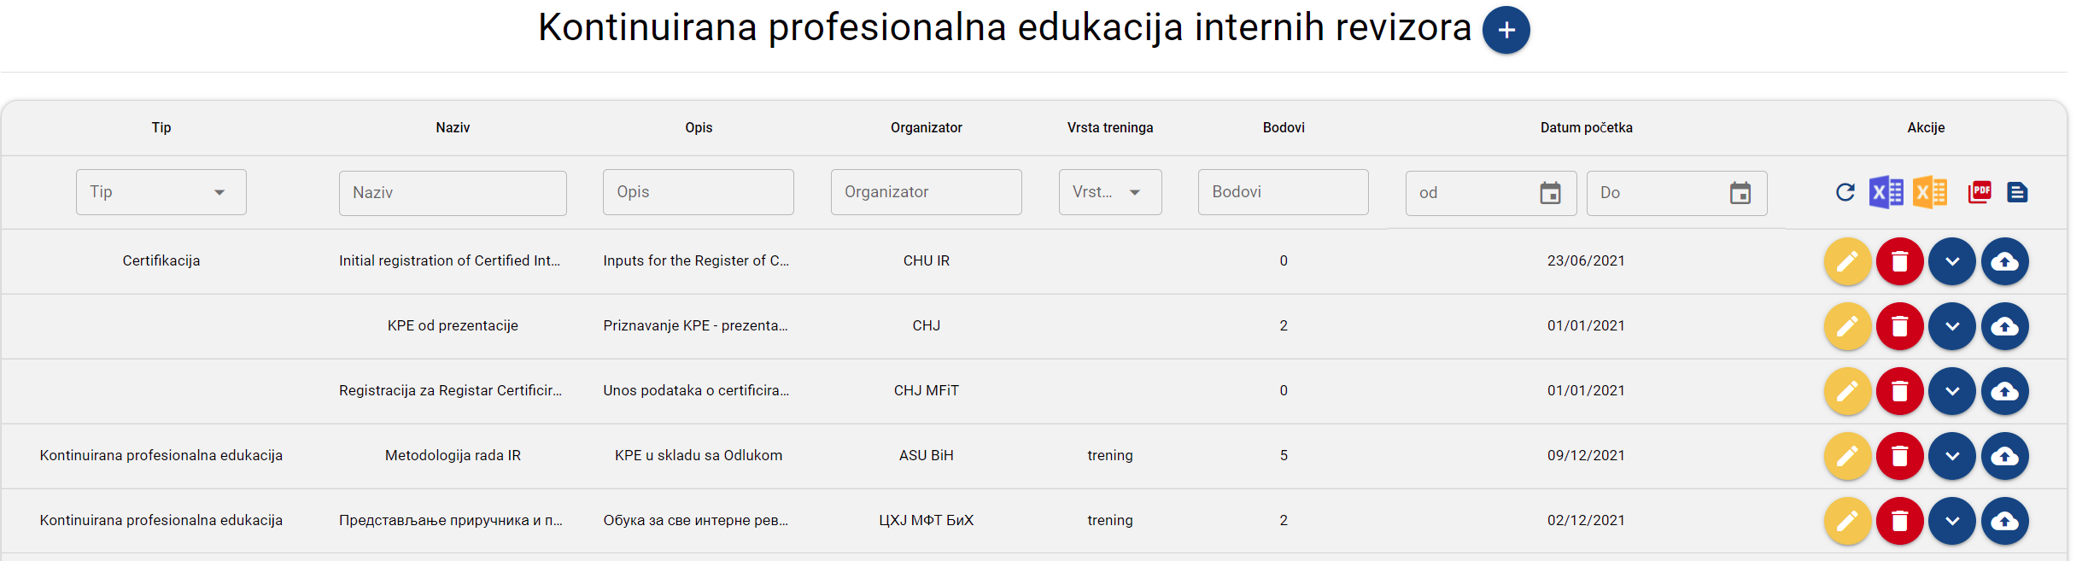

Slide 43
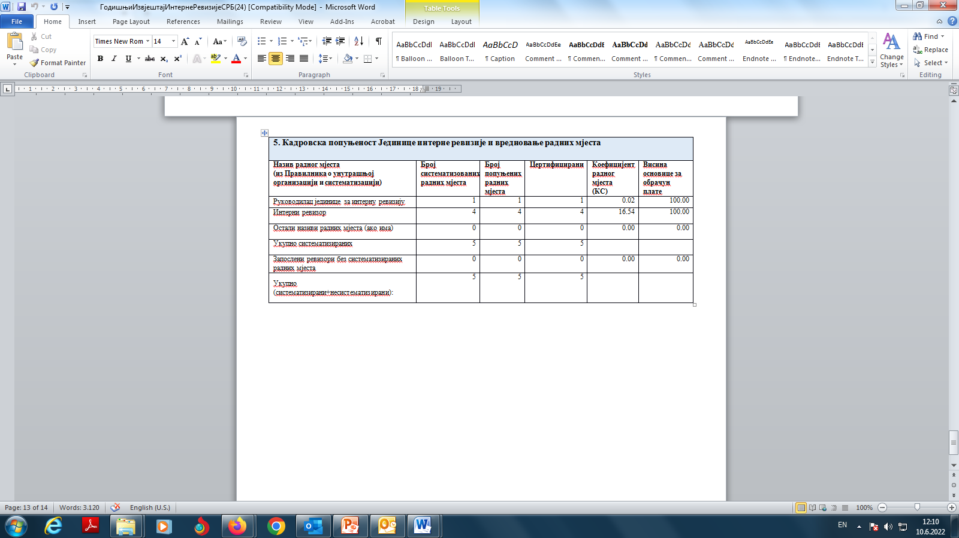
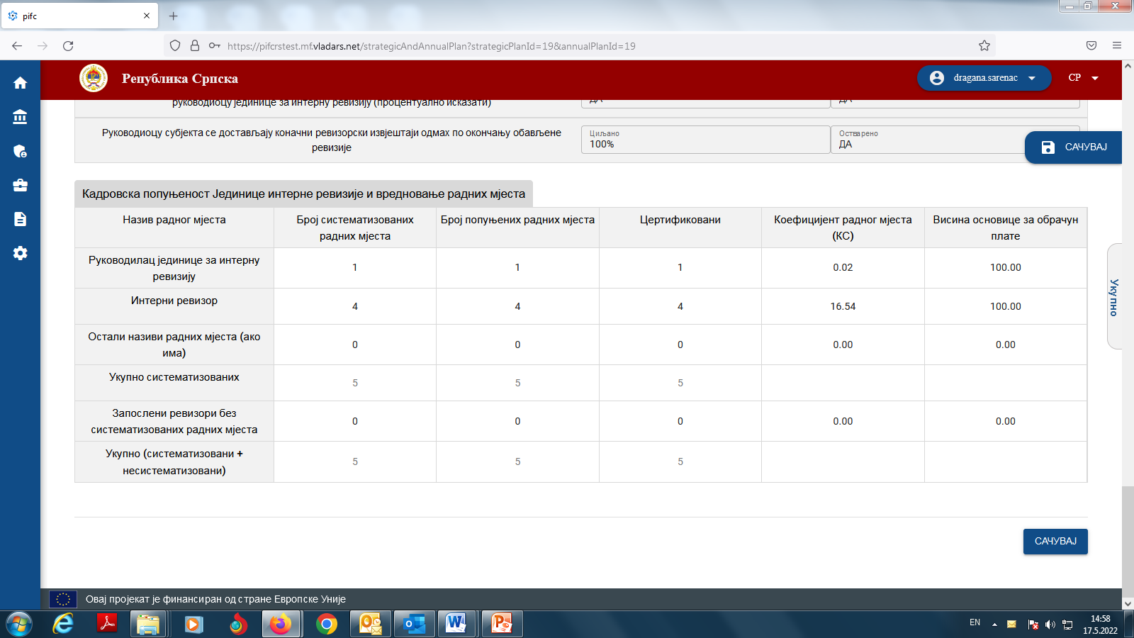
Информатизација годишњег извјештаја ИР

Slide 44
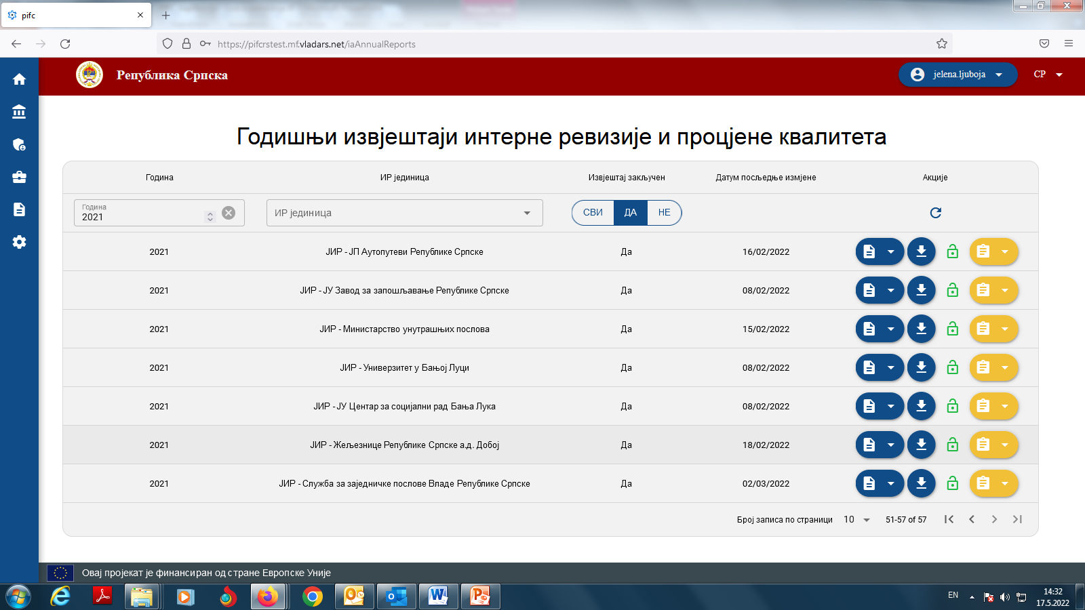
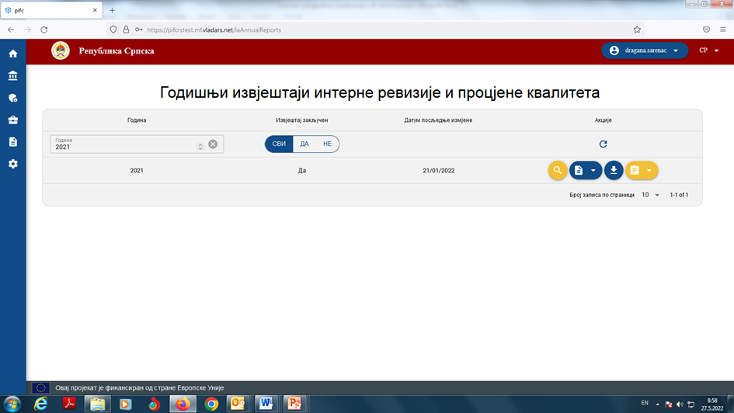
Информатизација годишњег извјештаја ИР
Жути и плави симбол означавају два документа креирана аутоматски у апликацији у сврху извјештавања

Slide 45
Информатизација годишњег извјештаја ИР
Извори информација за годишње извјештавање ИР:
1. Аутоматско генерисање података из апликације попут:
бр. планираних и обављених ревизија
бр. планираних и обављених др. задатака
бр. планираних и утрошених ревизор дана
подаци о ризицима
резиме налаза и препорука
кадровска попуњеност
реализација кључних показатеља успјешности

Slide 46
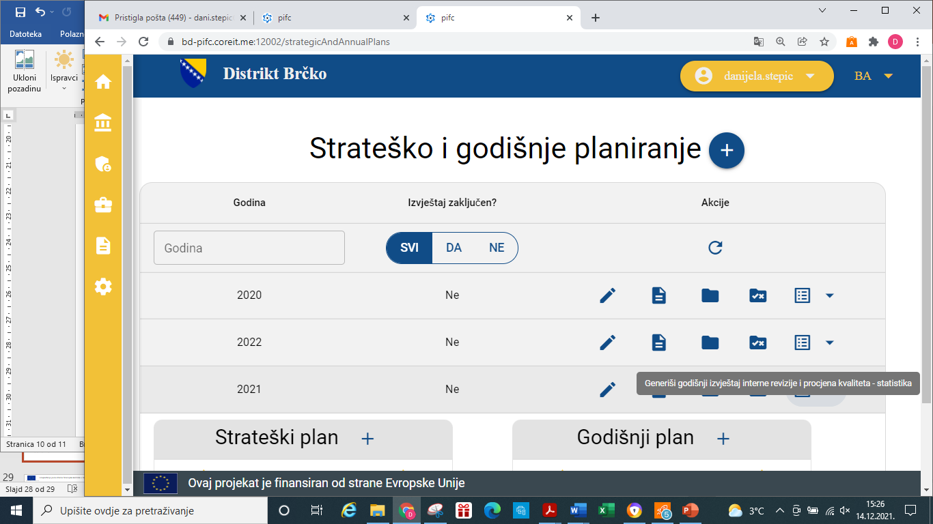
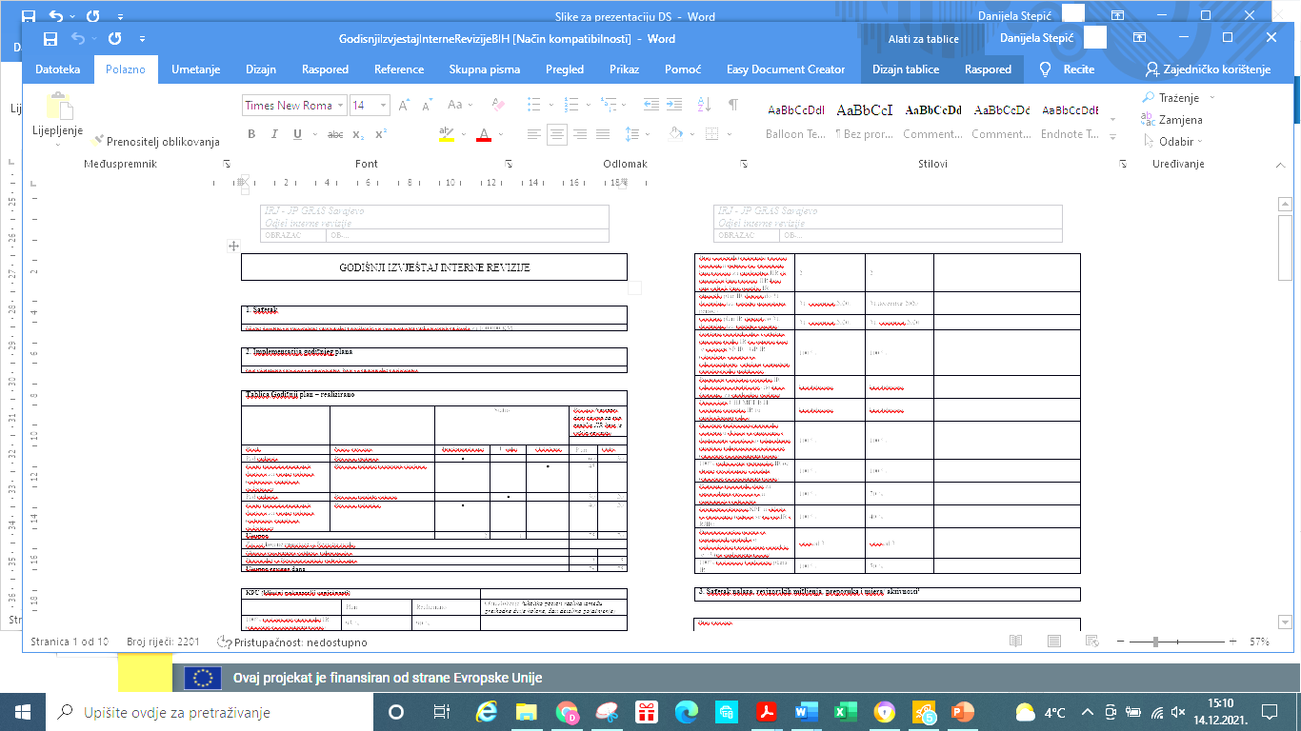
Информатизација годишњег извјештаја ИР

Slide 47
Елементи годишњег извјештаја ИР
1. Сажетак
2. Имплементација годишњег плана
Таблица Годишњи план – реализовано
КПУ (кључни показатељи успјешности)
3. Сажетак налаза, ревизорских мишљења, препорука и мјера/активности
4. Праћење реализације препорука и акционог плана
5. Кадровска попуњеност јединице интерне ревизије и вредновање радних мјеста

Slide 48
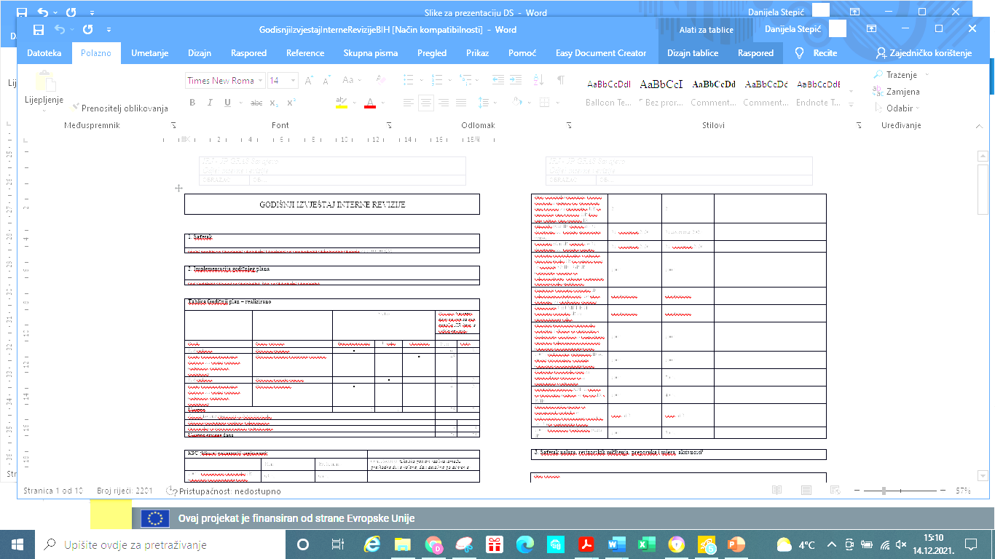
Информатизација годишњег извјештаја ИР

Slide 49
PIFC апликација

Slide 50
Информатизација годишњег извјештаја ИР

Slide 51

Кључни покзатељи успјешности

Slide 52


Информатизација годишњег извјештаја ИР
Ризик се преноси из Стратешког плана у ГИ

Slide 53

Информатизација годишњег извјештаја ИР
Годишњим планом утврђују се ревизорски дани који су потребни за сваку ревизију као и реализовани дани
Ризик је пренесен
из Стратешког плана

Slide 54

Информатизација годишњег извјештаја ИР

Slide 55

План појединачне ревизије

Slide 56

План појединачне ревизије

Slide 57

Информатизација годишњег извјештаја ИР

Slide 58



Slide 59

Праћење и реализација препорука

Slide 60

Информатизација годишњег извјештаја ИР

Slide 61


Информатизација годишњег извјештаја ИР

Slide 62
Информатизација годишњег извјештаја ИР
2. Други извор информација за годишње и полугодишње извјештавање: попуњавање упитника који креира ЦЈХ у PIFC апликацији
Сажетак и Имплементација годишњег плана
Да ли су донијете Повеље ?
Да ли ИР користи прописану методологију у свом раду?
Да ли су донијете и да ли се користе додатне методолгије?
Да ли се ИР придржавају етичког кодекса у свом раду?
да ли је ЈИР организованау складу са прописаним критеријима ?
И слична питања која су релевантна са аспекта извјештавања и мјерења напретка развоја интерне ревизије

Slide 63

Информатизација годишњег извјештаја ИР

Slide 64


Информатизација годишњег извјештаја ИР

Slide 65

Информатизација годишњег извјештаја ИР

Slide 66

Информатизација годишњег извјештаја ИР

Slide 67

Информатизација годишњег извјештаја ИР

Slide 68

Информатизација годишњег извјештаја ИР

Slide 69


Slide 70
Закључивање извјештаја
Након попуњавања свих поља у извјештају и додавања прилога, извјештај се закључује.
Уколико постоји неко непопуњено поље, приликом покушаја закључивања, апликација ће враћати корисника на ово поље.
Закључен извјештај се сматра завршеним и предмет је консолидације у ЦЈХ.

Slide 71





Slide 72
Хвала на пажњи!
    Имате ли питања?
    J.Ljuboja@mf.vladars.rs

